Slide 1


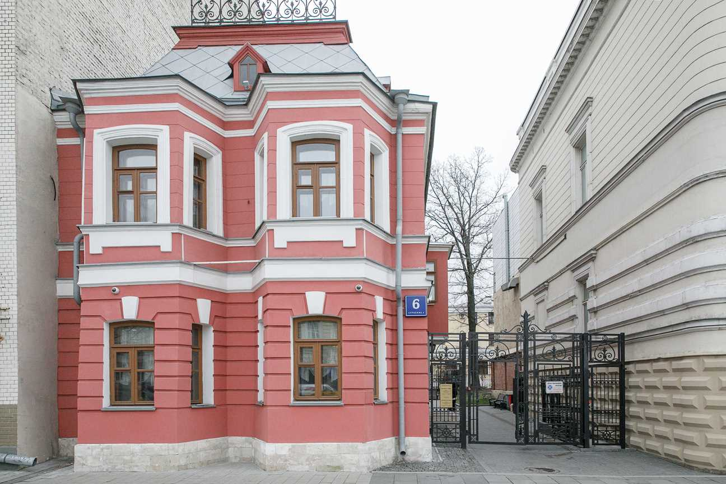
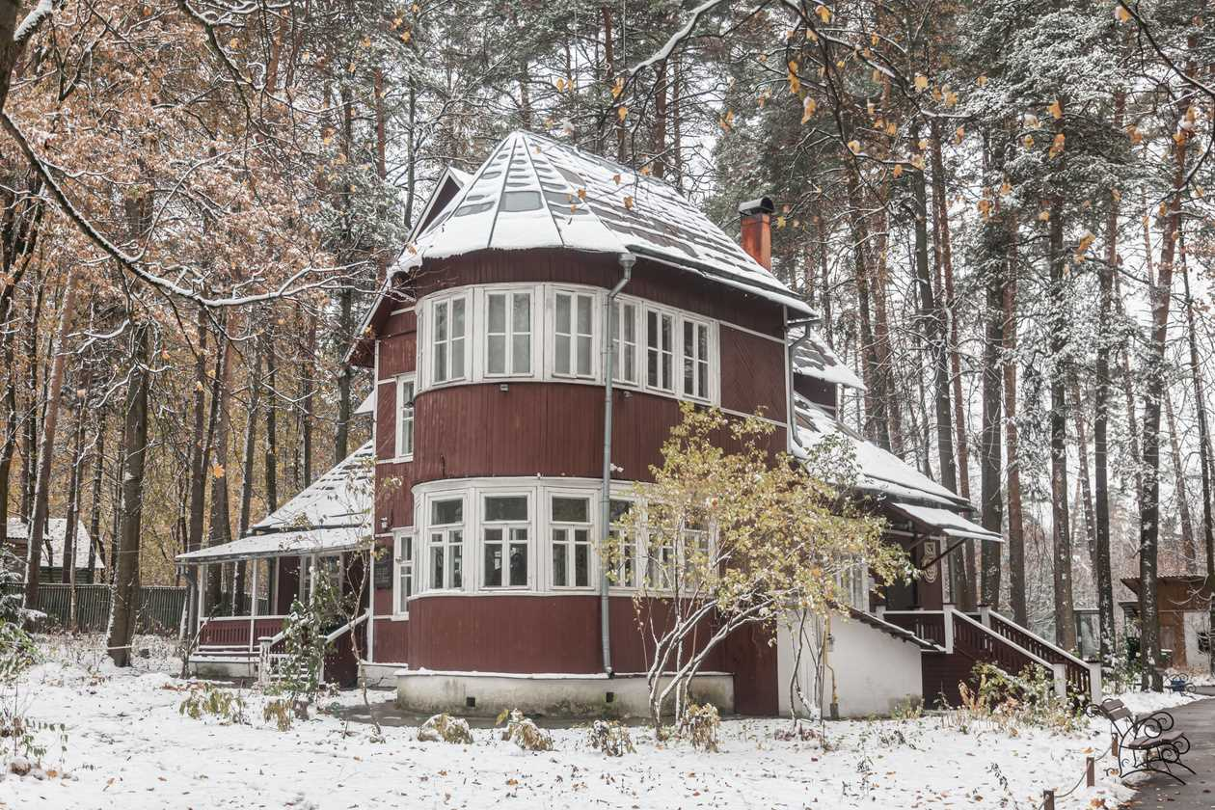
Дом-музей
А.П. Чехова
Дневник посетителя

Slide 2
Как заполнить Дневник посетителя
Перед посещением музея вы можете прочесть социальную историю «Я в музее».
После посещения музея вы можете заполнить Дневник посетителя.
Вырежьте фотографии из Дневника посетителя.
Вы можете взять свои фотографии.
Наклейте фотографии в Дневник посетителя.
Сделайте свой Дневник посетителя.
Вы можете добавить рисунки и надписи.
Вы можете написать свой текст.
Пожалуйста, расскажите нам о вашем опыте –
заполните короткую анкету.

Slide 3
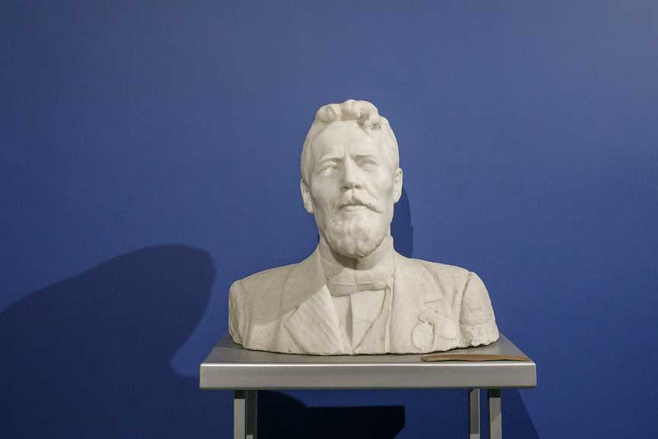
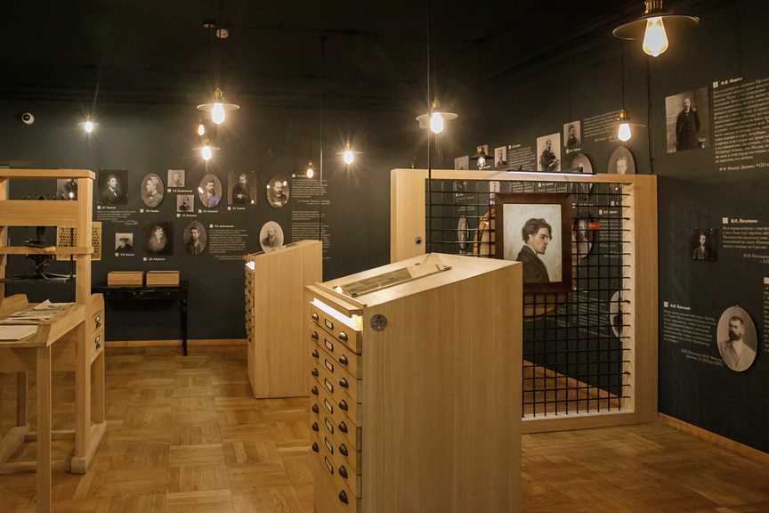
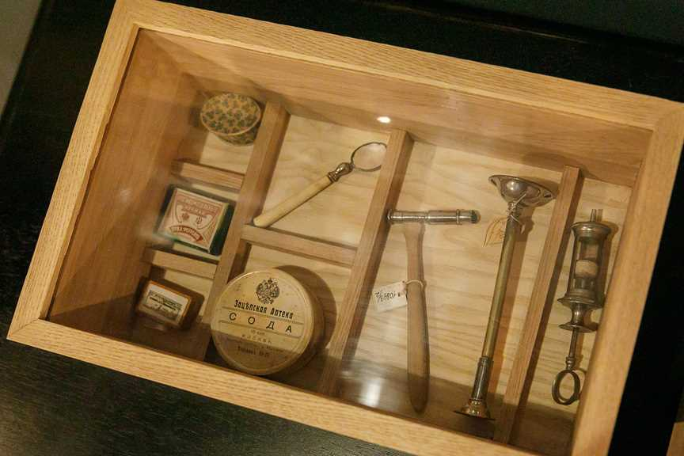
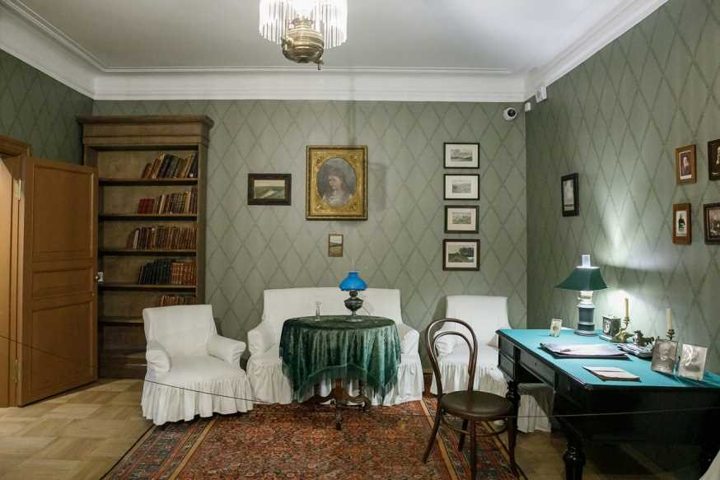
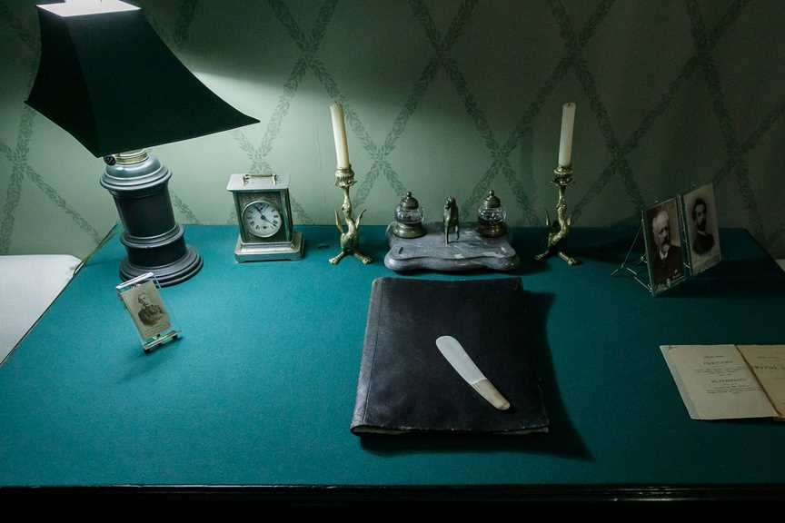
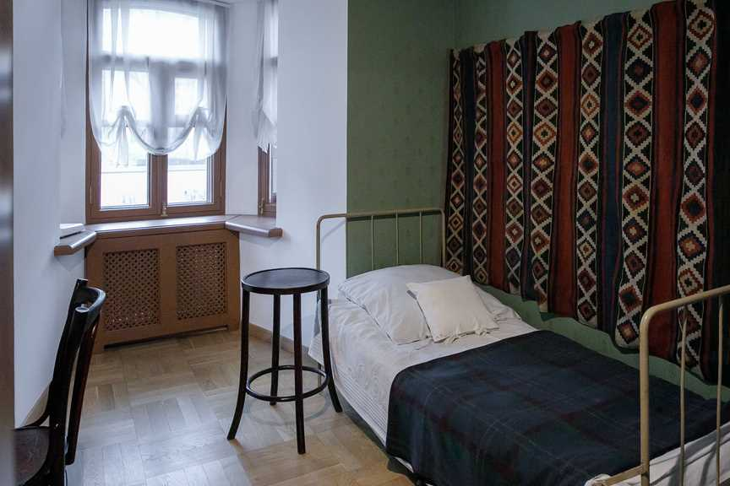

Slide 4
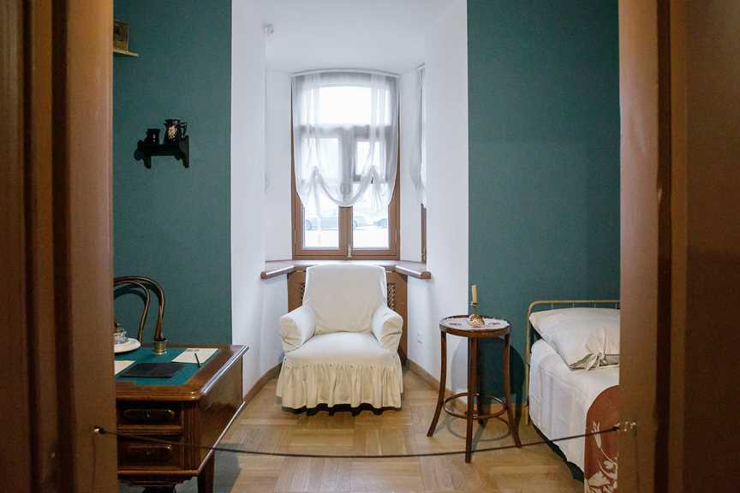
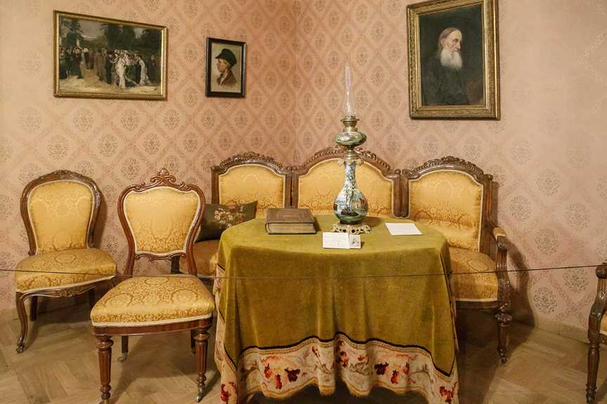
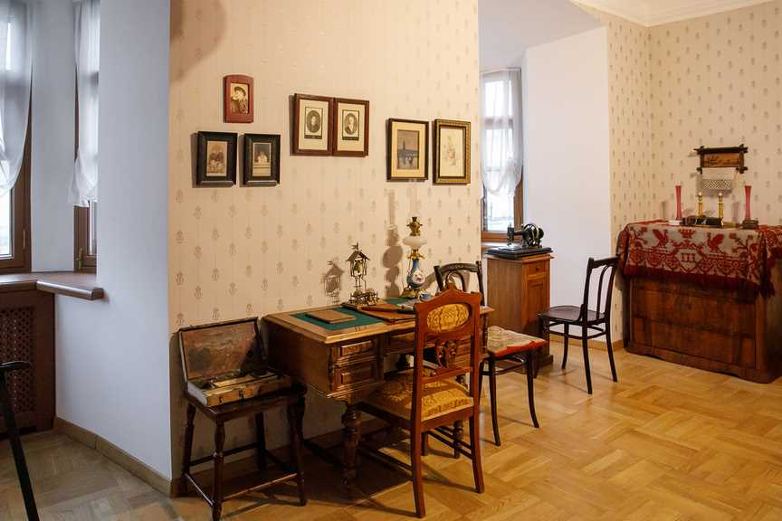
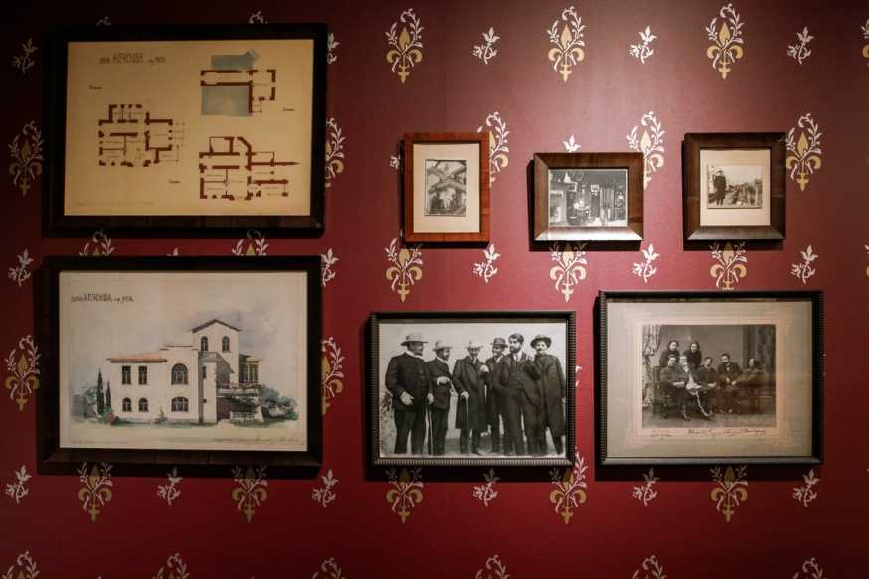
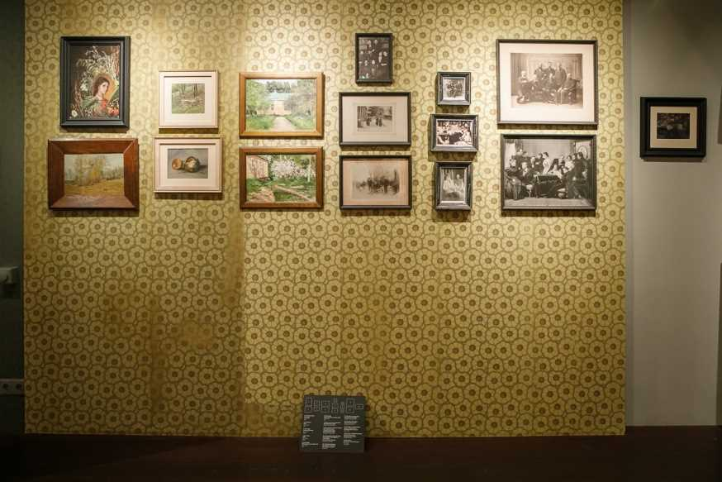
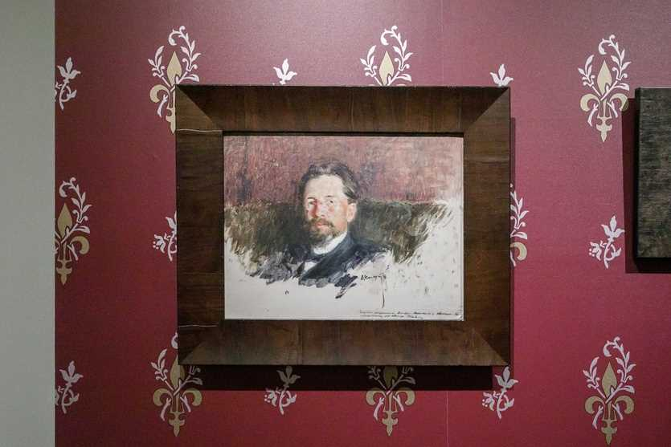

Slide 5
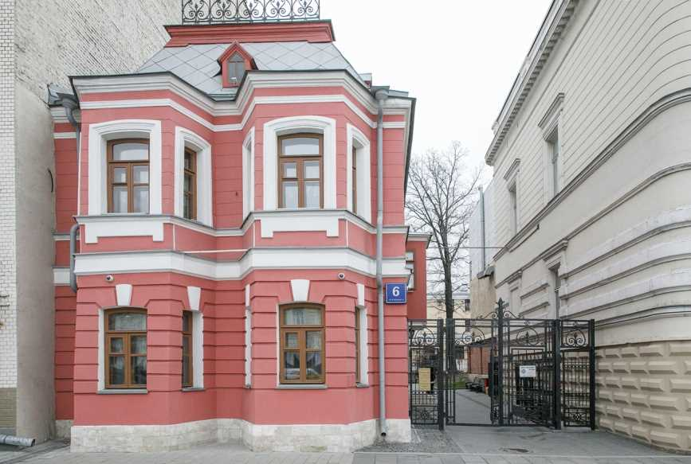
Меня зовут __________________________
Это я
Это Дом-музей А.П. Чехова.
В музее много красивых и интересных вещей.
Я помню в музее_______________________
_____________________________________
_____________________________________
Ваше фото

Slide 6

Наклей фотографию! | Напиши, что ты помнишь!
 | Я помню бюст писателя Антона Чехова.
 | Я помню чёрный зал в музее Чехова. В зале есть портреты писателя Антона Чехова.
 | Я помню витрину с инструментами врача. Антон Чехов ‒ писатель и врач.

Slide 7
Наклей фотографию! | Напиши, что ты помнишь!
 | Я помню кабинет писателя Антона Чехова. В кабинете есть мемориальная мебель Антона Чехова. В кабинете есть мемориальный диван Антона Чехова. В кабинете есть шкаф с книгами Антона Чехова.
 | Я помню мемориальный стол писателя Антона Чехова. На столе есть мемориальные вещи Антона Чехова.
 | Я помню спальню писателя Антона Чехова. В спальне есть мемориальная мебель Чехова. В спальне есть кровать Чехова.

Slide 8
Наклей фотографию! | Напиши, что ты помнишь!
 | Я помню комнату младшего брата Антона Чехова Михаила. В комнате есть мемориальная мебель Михаила Чехова. Михаил Чехов ‒ писатель и художник. Михаил Чехов нарисовал свою комнату.
 | Я помню гостиную в доме Антона Чехова. В гостиной есть стол, диван и кресла. В гостиной есть картины художника Михаила Чехова.
 | Я помню комнату сестры Антона Чехова Марии. Мария Чехова ‒ художница. В комнате есть мемориальная мебель Марии. В комнате есть мемориальные вещи Марии. В комнате есть картины Марии.

Slide 9
Наклей фотографию! | Напиши, что ты помнишь!
 | Я помню рисунки усадьбы Чехова в городе Ялта. Я помню фотографии Чехова в усадьбе в Ялте.
 | Я помню картины и рисунки усадьбы Чехова в селе Мелихове. Я помню фотографии Чехова в Мелихове.
 | Я помню портрет писателя Антона Чехова.

Slide 10
Это фотография Дома-музея А.П. Чехова.
Я могу вырезать фотографию.
Я могу наклеить фотографию на Лист посещений.

Slide 11

Лист
посещений
Московский
дом Достоевского
Дом-музей
А.П. Чехова
Музей
Серебряного века
Дом-музей
Б.Л. Пастернака
Дом-музей
К.И. Чуковского
Библиотека имени
К.И. Чуковского

Slide 12
Как заполнить Лист посещений
Государственный музей истории российской литературы имени В.И. Даля –
большой музей. В его составе – 12 музеев.
Вы можете посещать разные музеи.
Вам помогут Социальные истории.
Посетите музей.
Заполните Дневник посетителя.
Вырежьте из Дневника посетителя фотографию музея.
Наклейте фотографию музея на Лист посещений.
Принесите Дневник посетителя и Лист посещений
в Книжный магазин музея по адресу:
Москва, Трубниковский переулок, дом 17, строение 1.
6. Получите в подарок открытку.
Вы можете посетить много музеев.
Вы можете полностью заполнить Лист посещений.
Вы можете принести все Дневники посетителя.
Тогда вы получите в подарок кружку и футболку.

